Slide 1
Aménagements du programme de géographie en 3e

Slide 2
Programme 2008
Programme allégé 2013
III. Le rôle mondial de la France et de l’UE (30% - 12h)
I. Habiter la France (30% - 13h)
II. Aménagement et développement du territoire français (40% - 17h)

Slide 3
Légende
Des aménagements de natures différentes, des conséquences plus ou moins grandes sur la réinterprétation des programmes :
Déplacement
Déplacement et réécriture partielle d’un élément provenant d’un autre endroit dans l’ancien programme
Réécriture partielle
Réécriture partielle de l’ancien programme
Ajout, réécriture
Ajout, réécriture complète
…
Idées fortes sur les aménagements

Slide 4
I. Habiter la France
Titre | Thème 1 : UN TERRITOIRE SOUS INFLUENCE URBAINE
Connaissances | Les aires urbaines La très grande majorité des habitants de la France vit dans une aire urbaine. La croissance urbaine s’accompagne de l’étalement spatial des villes (périurbanisation) en lien avec une mobilité accrue des habitants. Ces transformations affectent les espaces ruraux. Le territoire national et sa population La répartition de la population, les mobilités spatiales et les dynamiques démographiques sont étudiées en lien avec les caractéristiques du territoire national (métropolitain et ultramarin), ses ressources et ses contraintes.
Démarches | Une étude de cas : une grande question d’aménagement urbain choisi dans une aire urbaine de la Région où est situé l'établissement. Cette étude débouche sur une mise en perspective du phénomène d’urbanisation à l’échelle du territoire national. L’étude s'appuie sur la réalisation d’un croquis de la répartition spatiale de la population et de ses dynamiques, y compris migratoires, sur le territoire.
Capacités | Localiser et situer : - les dix premières aires urbaines sur une carte du territoire national. - les montagnes, les fleuves, les domaines bioclimatiques, les façades maritimes - le territoire métropolitain et ultramarin en Europe et sur le planisphère Décrire et expliquer : - le processus d’étalement urbain, en lien avec les mobilités - la répartition de la population sur le territoire - les dynamiques démographiques et spatiales actuelles
L’étude de cas « une grande question d’aménagement urbain » doit être choisie dans la Région où est situé l’établissement
Disparition de l’étude de cas « PNN ou PNR » et de la notion de conflit d’usage.
Structure à la base d’un mélange du thème 1 et 3 (partie I) de l’ancien programme.
Légende :
Déplacement
Ajout, réécriture complète

Slide 5
I. Habiter la France
Titre | Thème 2 : LA RÉGION
Connaissances | La Région où est situé l’établissement L'organisation du territoire régional structure l’étude et permet d’identifier les acteurs et les spécificités de la Région.
Démarches | L'étude de la région s'appuie sur un croquis de l'organisation du territoire.
Capacités | Localiser et situer - les repères spatiaux de la Région étudiée - les régions françaises Identifier les différentes collectivités territoriales et expliquer le processus de décentralisation Réaliser - un croquis de l’organisation du territoire régional
Réécriture et simplification des attentes en termes de connaissances et démarches
Disparition de l’étude d’un enjeu d’aménagement du territoire régional (capacités)
Plus de référence explicite à une mise en perspective dans le contexte européen et français
Légende :
Ajout, réécriture complète

Slide 6
II. Aménagement et développement du territoire français
Titre | Thème 1 : LES ESPACES PRODUCTIFS
Connaissances | Les espaces productifs industriels, agricoles et de service sont étudiés dans leurs permanences et leurs dynamiques
Démarches | Trois études de cas à l'échelle locale : - Un espace de production à dominante industrielle ou énergétique. - Un espace de production à dominante agricole. - Un espace touristique ou de loisirs, ou un centre d’affaires. Chaque étude de cas débouche sur une mise en perspective à l’échelle nationale et intègre les problématiques du développement durable.
Capacités | Localiser et situer les espaces retenus pour les études de cas Décrire et expliquer : - des paysages agricole, industriel, de service et/ou touristique - les facteurs de localisation d’une activité à l’échelle locale Identifier des activités et des acteurs économiques
Aucune modification

Slide 7
II. Aménagement et développement du territoire français
Titre | Thème 2 : L’ORGANISATION DU TERRITOIRE FRANÇAIS
Connaissances | Les contrastes territoriaux. - La production de la richesse se concentre dans certains espaces du territoire national, en lien avec les dynamiques européennes et mondiales. Ce sont les métropoles dont Paris, les régions motrices, certains espaces frontaliers et les littoraux. -L’intégration du territoire national dans l’espace européen et mondial par les réseaux de transports renforce ces espaces.
Démarches | Une étude de cas : l’agglomération parisienne. Cette étude débouche sur la mise en perspective de l’organisation du territoire par les réseaux et les pôles, les grands contrastes territoriaux à l’échelle nationale, et le rôle des acteurs publics et privés. On s’appuie sur une carte du réseau de la grande vitesse en France et en Europe Ces contrastes sont reportés sur un croquis de l’organisation du territoire national.
Capacités | Localiser et situer : - les principales métropoles françaises - les axes et les nœuds de transports majeurs de l’espace français Décrire et expliquer : - la distribution spatiale des activités sur le territoire de la France - le poids et le rayonnement de Paris - quelques formes de disparités ou d’inégalités sur le territoire national Réaliser un croquis de l’organisation du territoire national
Thème modifié à partir d’ajouts issus de l’ancien thème 2 de la IIIème partie: La France intégrée dans l’UE (qui disparaît) autour de la thématique des transports et de l’intégration à l’espace européen.
Les études de cas sur le réseau de lignes à grande vitesse, la gestion de la forêt méditerranéenne et un exemple de risque technologiques disparaissent.
Légende :
Déplacement

Slide 8
III. Le rôle mondial de la France et de l’Union européenne
Titre | Thème 1 : L’UNION EUROPEENNE, UNE UNION D’ETATS
Connaissances | -Un territoire en construction -Les contrastes territoriaux à l’intérieur de l’Union européenne. Plusieurs critères sont mobilisés pour établir une différenciation entre les États et les régions de l’Europe et souligner les contrastes de l’espace européen. L’UE tente de réduire les écarts par sa politique régionale et de cohésion des territoires.
Démarches | La dynamique d’élargissement et les liens qui unissent les États sont étudiés à partir de cartes (UE, zone euro, espace Schengen…) et sur un exemple de candidature d’adhésion. L’étude s’appuie sur la lecture d’un petit nombre de cartes qui permettent d’identifier les principaux contrastes spatiaux.
Capacités | Localiser et situer - Les Etats de l’Union européenne et leurs capitales - Les villes où siègent les institutions de l’UE - Les pays de la zone euro, de l’espace Schengen - Les principales métropoles européennes - la mégalopole européenne Identifier et décrire une forme de contraste de l’espace européen
Démarche réécrite partiellement
Plus de référence explicite à l’étude de ce thème en liaison avec le programme d’Histoire
La candidature d’adhésion passe du statut d’étude de cas dans le cadre du thème sur l’influence de l’Europe à celui d’exemple dans le cadre de la construction européeenne.
Disparition du croquis des grands types d’espaces dans l’Union européenne.
Légende :
Déplacement
Réécriture partielle

Slide 9
III. Le rôle mondial de la France et de l’Union européenne
Titre | Thème 2 : LA FRANCE ET L’UNION EUROPEENNE : INFLUENCE MONDIALE, PUISSANCE INCOMPLETE
Connaissances | La France dans le monde Les territoires français ultramarins, la francophonie, la présence des Français à l’étranger assurent à la France un rayonnement politique et culturel à l’échelle du monde. Réalités et limites de la puissance de l’Union européenne À l’échelle du monde, l’Union européenne apparaît comme un pôle économique et commercial majeur, appuyé sur la puissance financière de l’euro, mais dont le rôle diplomatique et militaire reste limité.
Démarches | Le thème est introduit par une étude de cas : un département et région d'outre mer (DROM) La France ultramarine, la francophonie et la présence des Français à l’étranger sont abordées essentiellement à partir de cartes. La puissance européenne est replacée dans le contexte mondial (richesse, développement, droits de l’homme…) et des pôles majeurs de l’organisation de l’espace mondial.
Capacités | Localiser et situer : - le territoire français ultramarin sur un planisphère - les principaux espaces de la francophonie - l’Union européenne sur un planisphère des grands pôles de puissance mondiaux Décrire et expliquer quelques aspects de la puissance française Identifier des attributs de la puissance de l’Europe et des limites à cette puissance
Le thème rassemble l’ancienne partie IV. du programme « Le rôle mondial de la France et l’Union européenne »
Légende :
Déplacement

Slide 10
L’allègement du programme concernant les études de cas
Avant = 11 études de cas
Une grande question d’aménagement urbain
Un parc naturel national ou régional
La Région
Un espace de production à dominante industrielle ou énergétique
Un espace de production à dominante agricole
Un espace touristique ou de loisirs, ou un centre d’affaires
L’agglomération parisienne
Un réseau de lignes à grandes vitesses en France et en Europe
La gestion de la forêt méditerranéenne ou un exemple de risque technologique
Un DROM
Une candidature d’adhésion
Après = 7 études de cas
Une grande question d’aménagement urbain choisie dans une aire urbaine de la région de l’établissement
Un parc naturel national ou régional
La Région
Un espace de production à dominante industrielle ou énergétique
Un espace de production à dominante agricole
Un espace touristique ou de loisirs, ou un centre d’affaires
L’agglomération parisienne
Un réseau de lignes à grandes vitesses en France et en Europe
La gestion de la forêt méditerranéenne ou un exemple de risque technologique
Un DROM
Une candidature d’adhésion devient un exemple

Slide 11
L’allègement du programme concernant les croquis
Avant = 4 croquis
L’organisation du territoire régional
La répartition spatiale de la population et de ses dynamiques
L’organisation du territoire national
Les différents types d’espaces dans l’UE
Après = 3 croquis
L’organisation du territoire régional
La répartition spatiale de la population et de ses dynamiques y compris migratoires
L’organisation du territoire national
Les différents types d’espaces dans l’UE

Slide 12
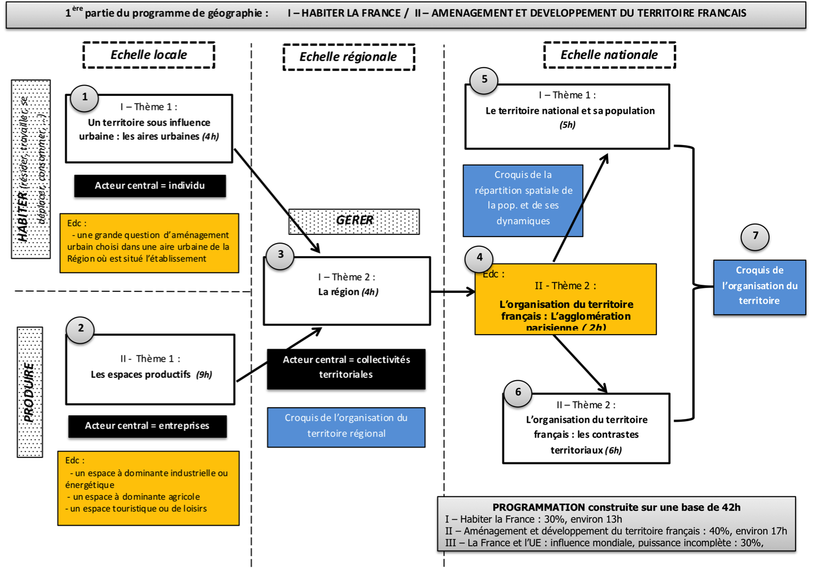

Slide 13
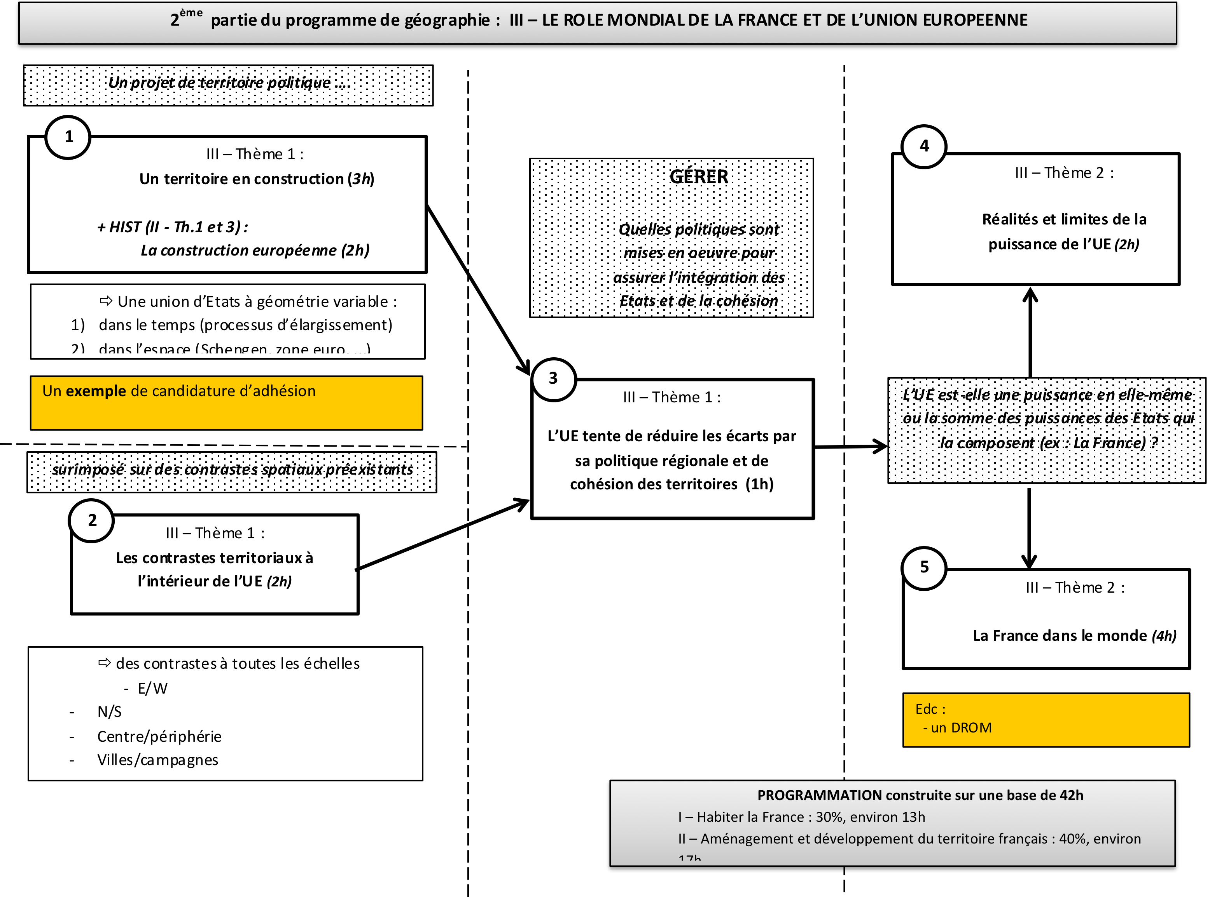

Slide 14
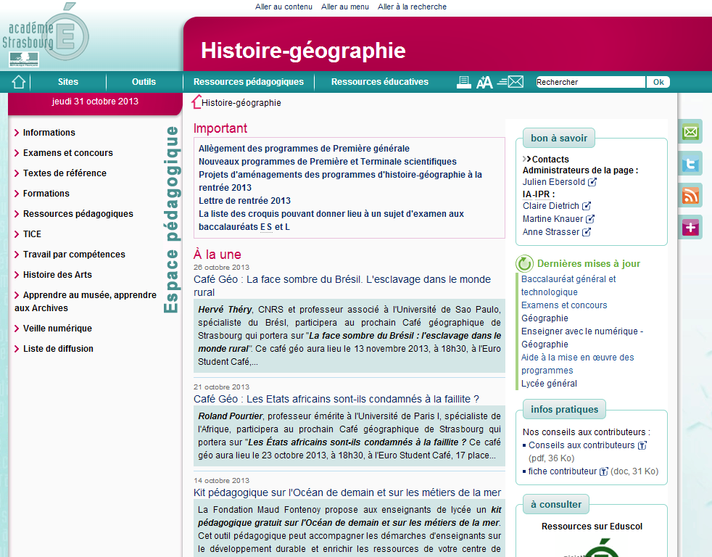
Sur le site académique http://www.ac-strasbourg.fr/pedagogie/histoiregeographie/
Les disparitions du programme réinvesties :
Le travail sur le PNR des Vosges du Nord sera représenté dans une perspective « développement durable » pour le programme de géographie de 5ème
La production sur la LGV sera proposée sous forme de dossier documentaire thématisé.
Des propositions toujours disponibles et aménagées :
L’aire urbaine de Strasbourg
La Région Alsace
Les espaces ludosportifs (Edc: un espace de loisirs)
Aerospace Valley de Toulouse (Edc: un espace productif à dominante industrielle)
La Guyane (Edc: un DROM)

